Slide 1


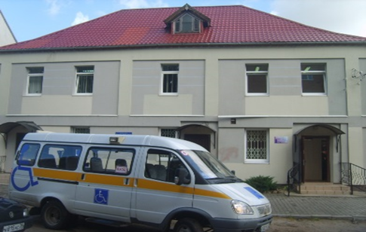

Slide 2
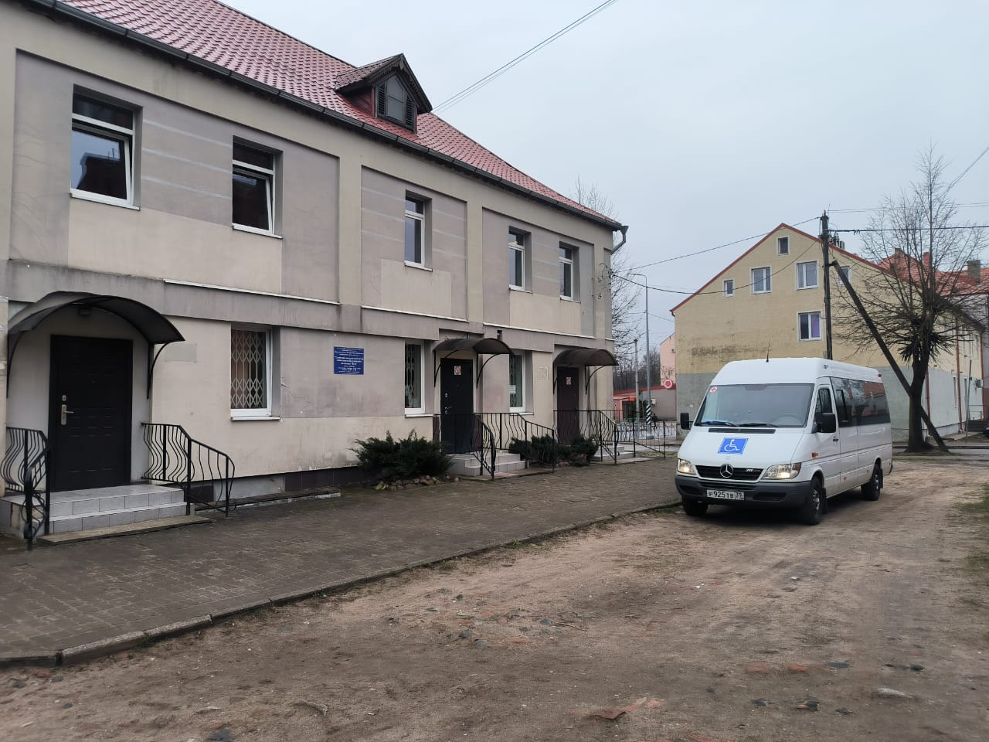
«Муниципальное бюджетное учреждение социального обслуживания «Советский комплексный центр социального обслуживания населения «Вита», было создано в соответствии с постановлением администрации города Советска Калининградской области от 16 ноября 2001 года № 845 «О создании муниципального учреждения «Центр социальной помощи и обслуживания населения г.Советска».
Основной целью создания МБУСО «Советский комплексный центр социального обслуживания населения «Вита» является предоставление гражданам, признанным нуждающимися в социальном обслуживании, социальных услуг, в том числе срочных, в форме социального обслуживания на дому и в полустационарной форме социального обслуживания граждан пожилого возраста, предоставление транспортных услуг отдельным категориям граждан, из числа инвалидов.

Slide 3
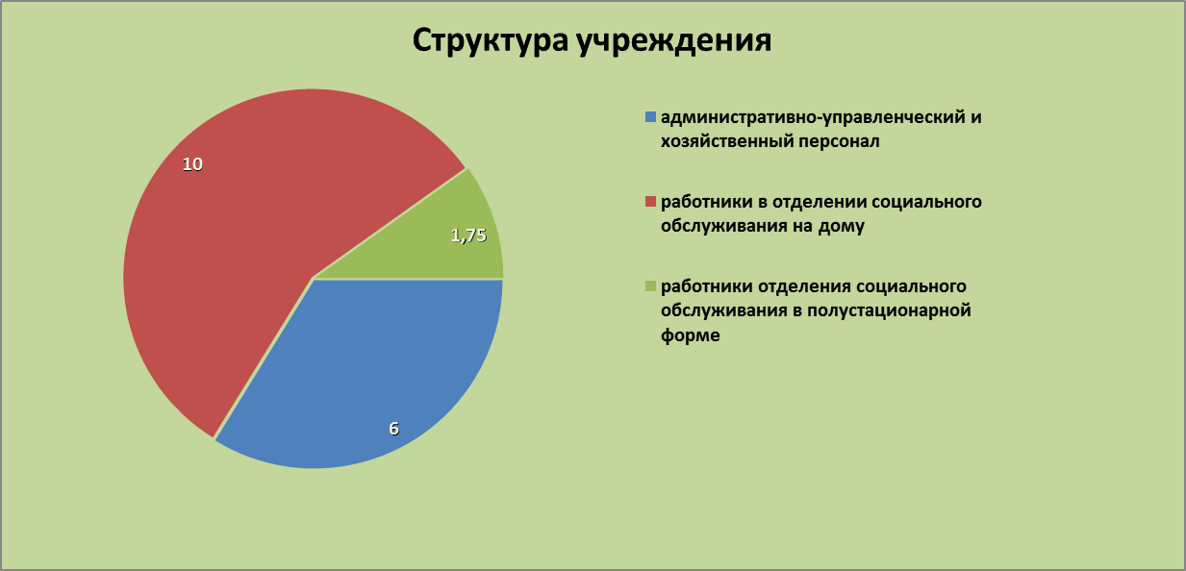
Большой опыт работы специалистов учреждения, современные подходы в осуществлении деятельности по предоставлению получателям социальных услуг комплекса социальных услуг, позволяют обеспечить благоприятные условия для улучшения жизнедеятельности и повышения качества жизни пожилых людей и инвалидов.
Работники учреждения имеют высшее и средне - специальное образование. Укомплектованность специалистами основного профиля в учреждении составляет 99,8%.

Slide 4
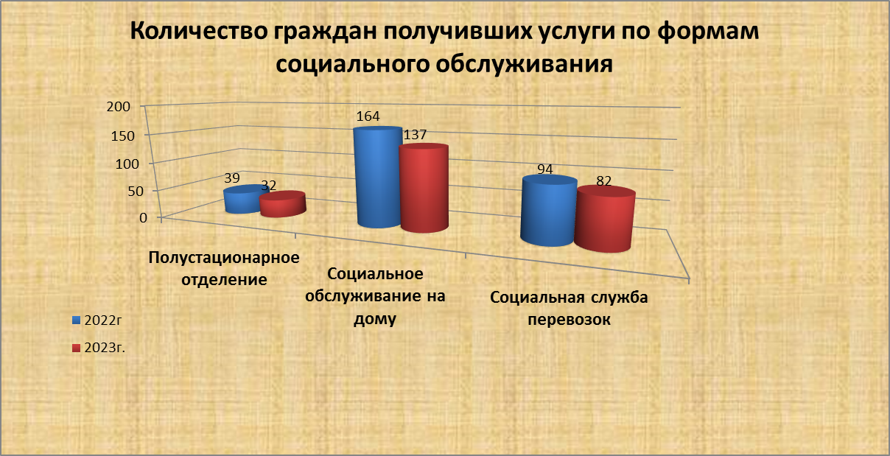
Получатели услуг
Категория получателей социальных услуг в форме социального обслуживания на дому и в полустационарной форме:
- граждане пожилого возраста (женщины старше 60 лет, мужчины старше 65 лет) и инвалиды (1, 2 групп, дети-инвалиды), полностью или частично утратившие способность осуществлять самообслуживание, самостоятельно передвигаться, обеспечивать основные жизненные способности;
Категория получателей услуг по социальной перевозке отдельных категорий инвалидов:
- инвалиды, передвигающиеся на колясках; 1 группы; 2 группы 3-я степень, 2 группы (если в ИПР внесена запись в данных услугах);
- дети-инвалиды.

Slide 5
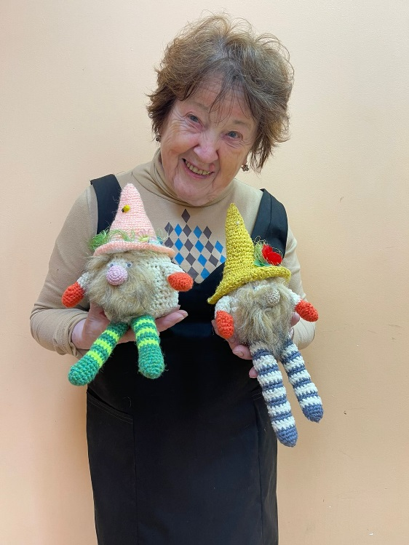
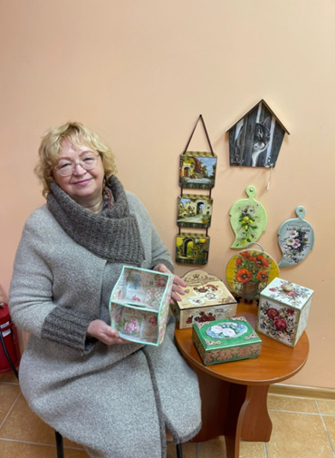
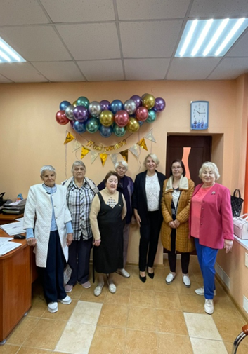
Отделение социального обслуживания в полустационарной форме
При поддержке государственных и муниципальных органов, организаций и учреждений здравоохранения, образования, ГИБДД организованы мероприятия с целью повышения уровня финансовой и юридической грамотности, безопасности на дорогах, оздоровления и досуга получателей услуг. На добровольной основе волонтеры проводят регулярные оздоровительные мероприятия.

Slide 6


Отделение социального обслуживания на дому
Деятельность отделения социального обслуживания на дому организуется по следующим направлениям:
- выявление и учёт граждан, нуждающихся в социальном обслуживании;
-оказание гражданам социально-бытовых, социально-медицинских, социально-психологических, правовых услуг;
- создание условий для продолжения проживания гражданам пожилого возраста на дому и реализации им установленных льгот, прав и преимуществ.
Получатели социальных услуг отделения социального обслуживания на дому на 70% являются инвалидами 1 и 2 групп.
Наиболее востребованы услуги по покупке и доставке продуктов питания, медикаментов, промышленных товаров, помощи в приготовлении пищи и уборке квартиры, оплата коммунальных услуг, запись и сопровождение в учреждения здравоохранения.

Slide 7
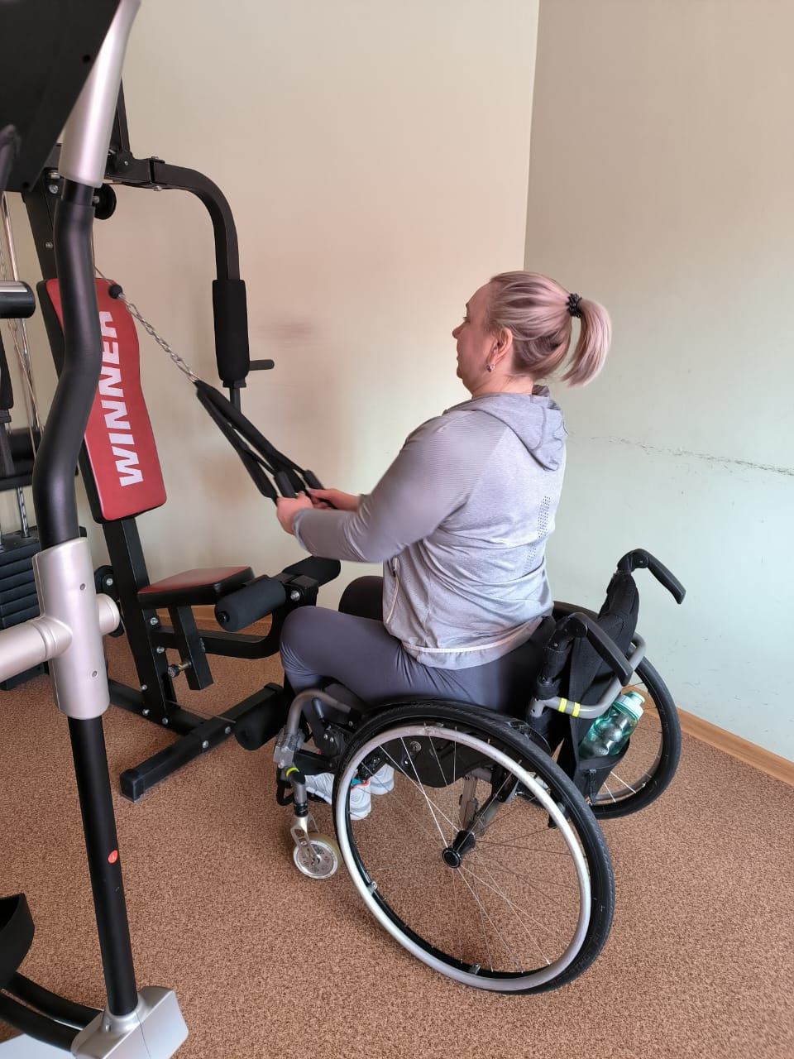
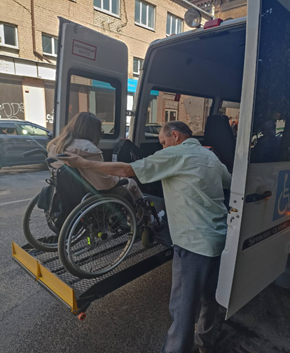
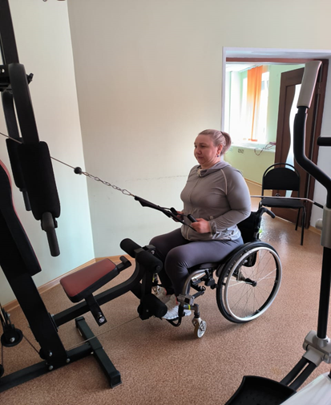
Для эффективной работы отделения социального обслуживания граждан пожилого возраста и инвалидов в полустационарной форме и предоставления транспортных услуг отдельным категориям граждан, из числа инвалидов, по адресу предоставления социальных услуг выполнены все условия и требования программы «Доступная среда».

Slide 8

Деятельность учреждения направлена на обеспечение доступности социальных, медицинских, юридических, психологических, культурно-досуговых и иных услуг, содействия активному участию пожилых людей и инвалидов в жизни общества.
Ключевые показатели оценки эффективности деятельности учреждения:
- Выполнение муниципального задания на оказание социальных услуг.
- Отсутствие обоснованные жалоб на деятельность учреждения.
- Информационная открытость учреждения. (Ведение сайта учреждения. Внесение информация на официальный сайт bus.gov.)
- Взаимодействие с различными муниципальными органами, общественными организациями, иными негосударственными структурами по решению вопросов оказания социальной помощи и поддержки нуждающимся гражданам.
- Мероприятия по устранению недостатков, выявленных в ходе независимой оценки качества условий оказания услуг организацией исполнены в установленный срок и соответствуют предъявленным требованиям.
- Учреждение выполняет работы, оказывает услуги, относящиеся к его основной деятельности, для граждан и юридических лиц за плату и на одинаковых при оказании однородных услуг условиях в порядке, установленном федеральными законами.
Указанная цель и ключевые показатели соответствуют стратегии государства - обеспечить достойное существование пожилых людей и инвалидов путем улучшения условий и качества жизни на основании Федерального закона № 442-ФЗ «Об основах социального обслуживания граждан в Российской Федерации» от 28.12.2013 года.

